Slide 1
CHỦ ĐỀ 5:
EM LÀ NHÀ SÁNG TẠO
Bài 9: Đôi bàn tay khéo léo

Slide 2
HOẠT ĐỘNG:
QUAN SÁT VÀ NHẬN THỨC

Slide 3
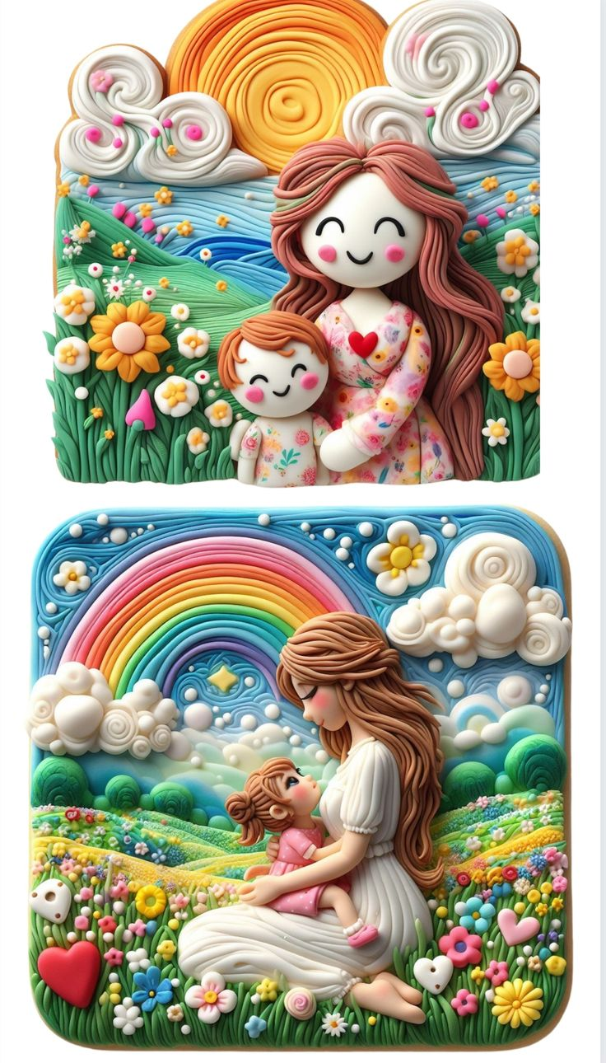
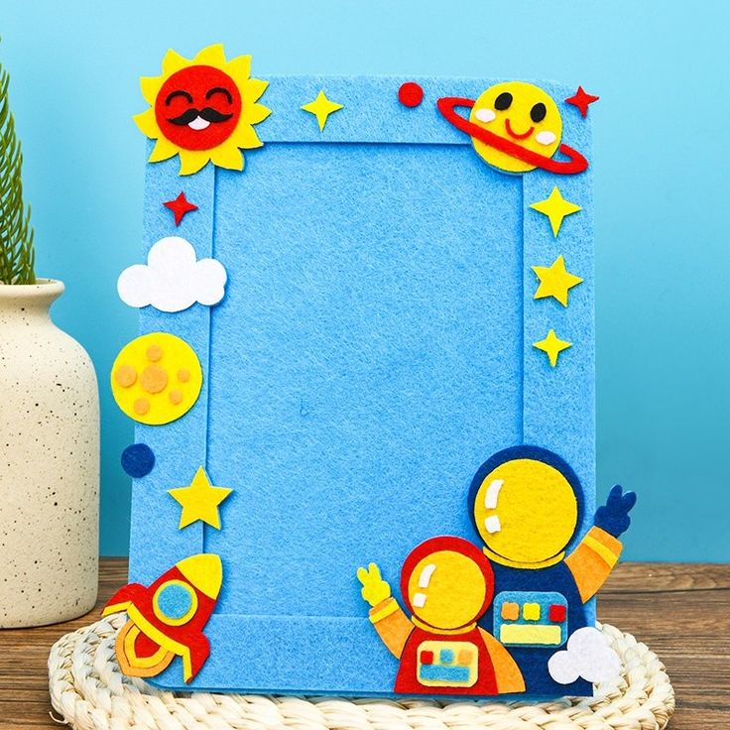
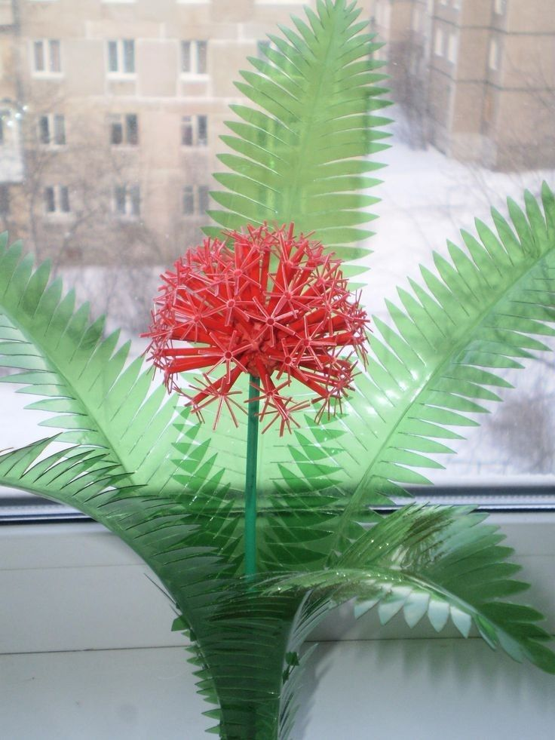
- Sự khác nhau trong cách thể hiện sản phẩm ntn?
- Cách thức và chất liệu tạo ra các sản phẩm ntn?
Quan sát các sản phẩm dưới đây và cho cô biết:
- Tên của các sản phẩm mĩ thuật là gì?

Slide 4
Điêu khắc (tượng tròn, phù điêu) là phương pháp tạo hình 3D trong không gian.

Slide 5
HOẠT ĐỘNG:
LUYỆN TẬP VÀ SÁNG TẠO

Slide 7
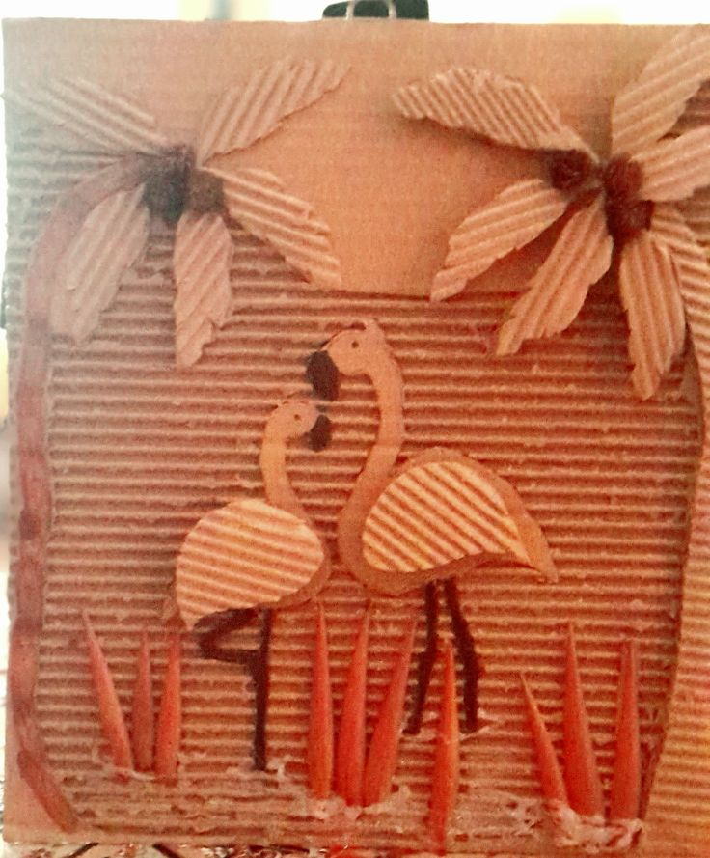
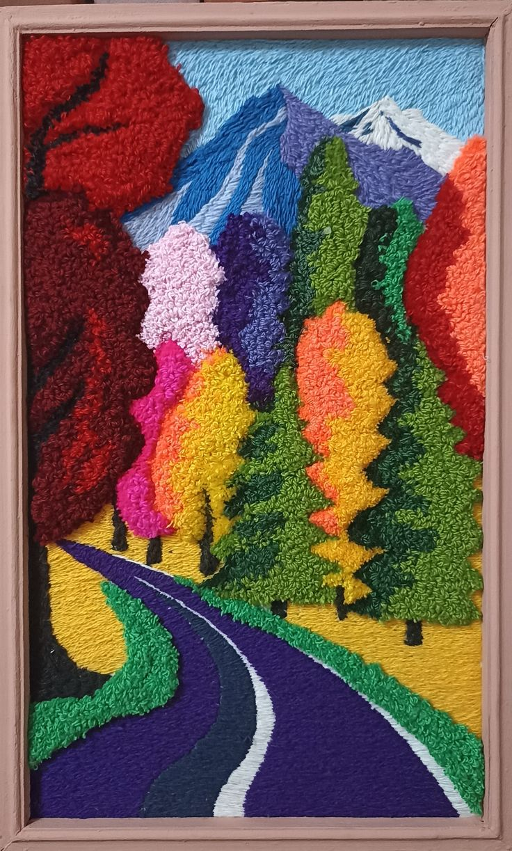
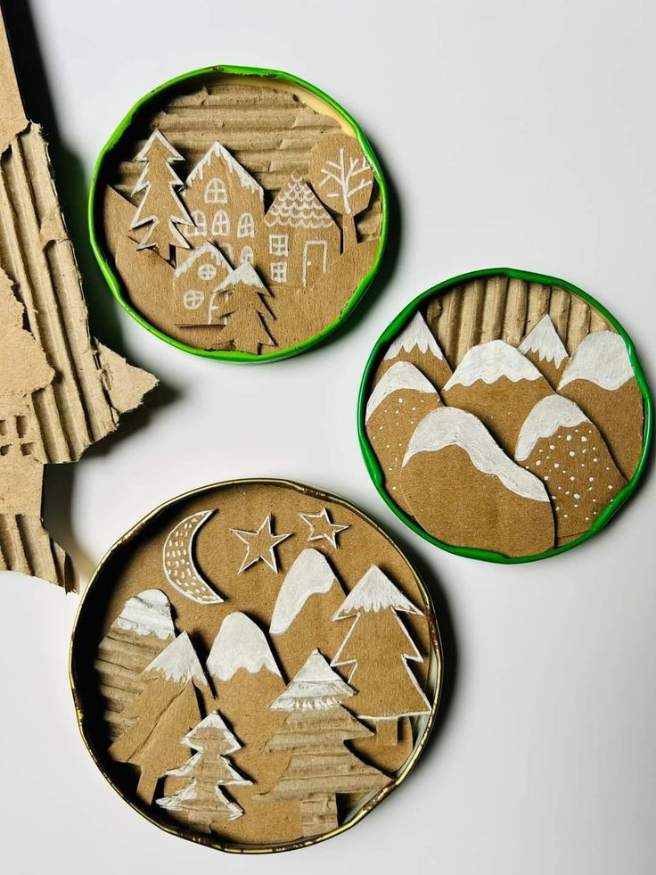
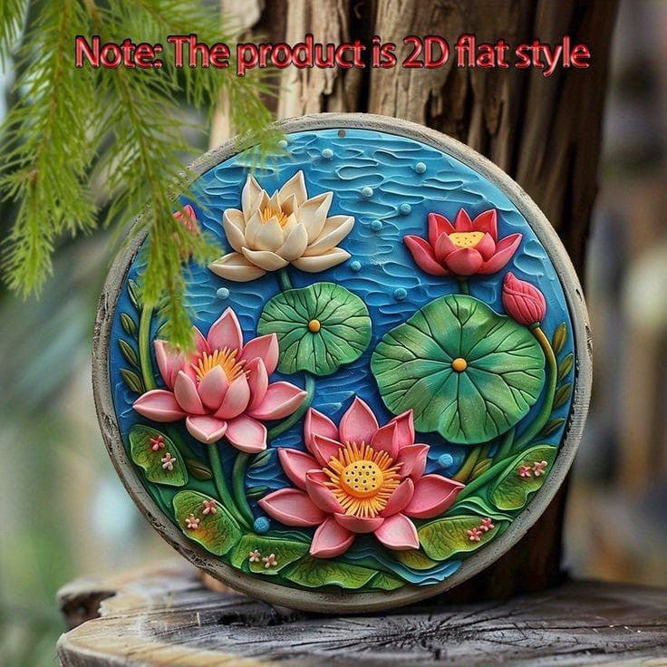
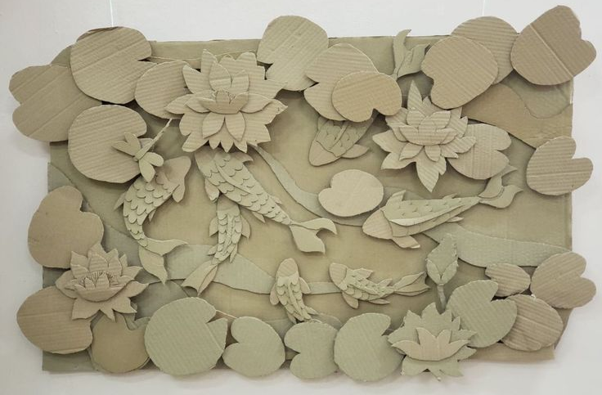
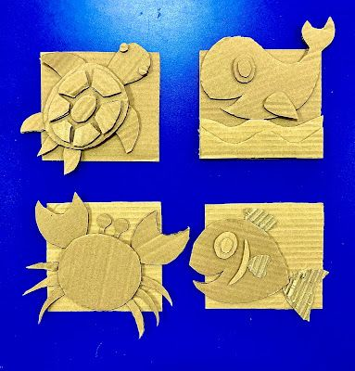
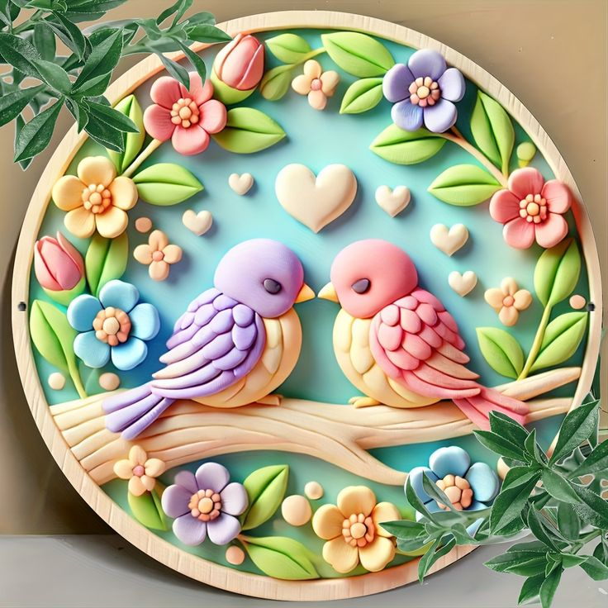
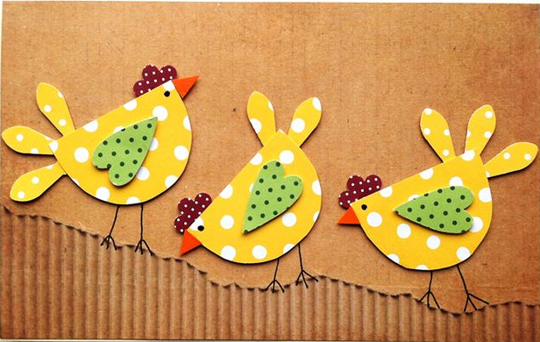
Tham khảo sản phẩm mĩ thuật:

Slide 8
HOẠT ĐỘNG:
PHÂN TÍCH VÀ ĐÁNH GIÁ

Slide 9
CÂU HỎI THẢO LUẬN:
- Hình ảnh có trên bức phù điêu là gì?
- Hình nào chính? Hình nào phụ?
- Cách tạo hình nhân vật đã hoàn chỉnh chưa?
- Màu sắc như thế nào? Có cần điều chỉnh gì trên bức phù điêu không?
- Vị trí hình ảnh chính, phụ được đặt như thế nào?
- Em hãy cho biết sự khác nhau giữa tượng và phù điêu?
- Em ấn tượng với SPMT nào?

Slide 10
HOẠT ĐỘNG:
VẬN DỤNG

Slide 11
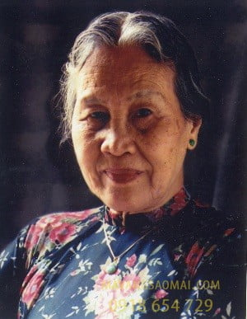
Nguyễn Thị Kim sinh năm 1917 – mất năm 2011. Là nhà điêu khắc và họa sĩ nổi tiếng của Việt Nam. Một trong những tác phẩm xuất sắc và được nhiều người biết đến nhất của bà, đó là: Chân dung Hồ Chủ tịch, Bác Hồ viết Tuyên ngôn Độc lập, Nữ du kích, Thiếu nữ Đức, Công nhân mỏ, Cô xã viên, Nữ du kích miền Nam,…

Slide 12
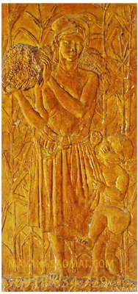
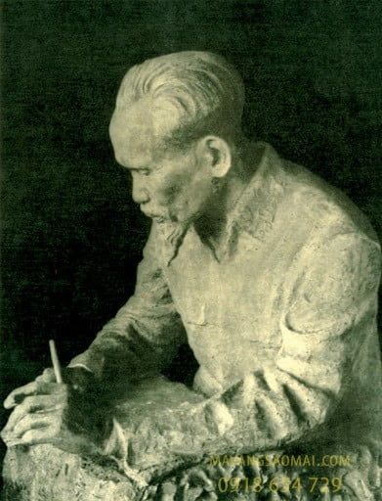
Hạnh phúc, chất liệu thạch cao, 1959
Bác Hồ viết Tuyên ngôn độc lập

